Slide 1
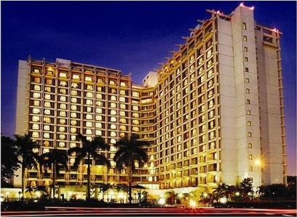
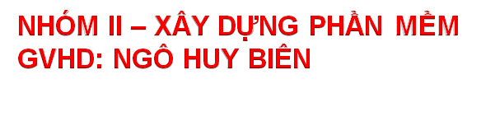
HOTEL MANAGEMENT

Slide 2
Nội dung
1
Xử lý nghiệp vụ
2
Giới thiệu sản phẩm
3
Thuật toán đặt phòng
4
Hỏi và đáp

Slide 3
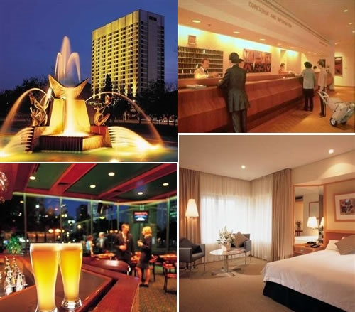
XỬ LÝ NGHIỆP VỤ
ĐẶT PHÒNG
THUÊ PHÒNG
TRẢ PHÒNG

Slide 4
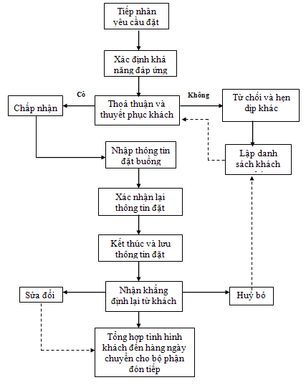
XỬ LÝ NGHIỆP VỤ

Slide 5
XỬ LÝ NGHIỆP VỤ
VẤN ĐỀ
Làm sao có thể sắp xếp 1 phái đoàn vào trong khách sạn (Các thành viên trong gia đình có thể ở chung phòng) mà vẫn đảm bảo tính đúng đắn?
Làm sao có thể biết trước phòng nào đã được đặt, phòng nào đang ở và phòng nào chưa đặt?
Làm sao biết tuần tới, tháng tới, năm tới phòng nào được trống?
Làm sao có thể xác định được khách quen?
Làm sao khi khách hủy phòng thì phòng đó sẽ tự động cập nhật lại tình trạng?

Slide 6
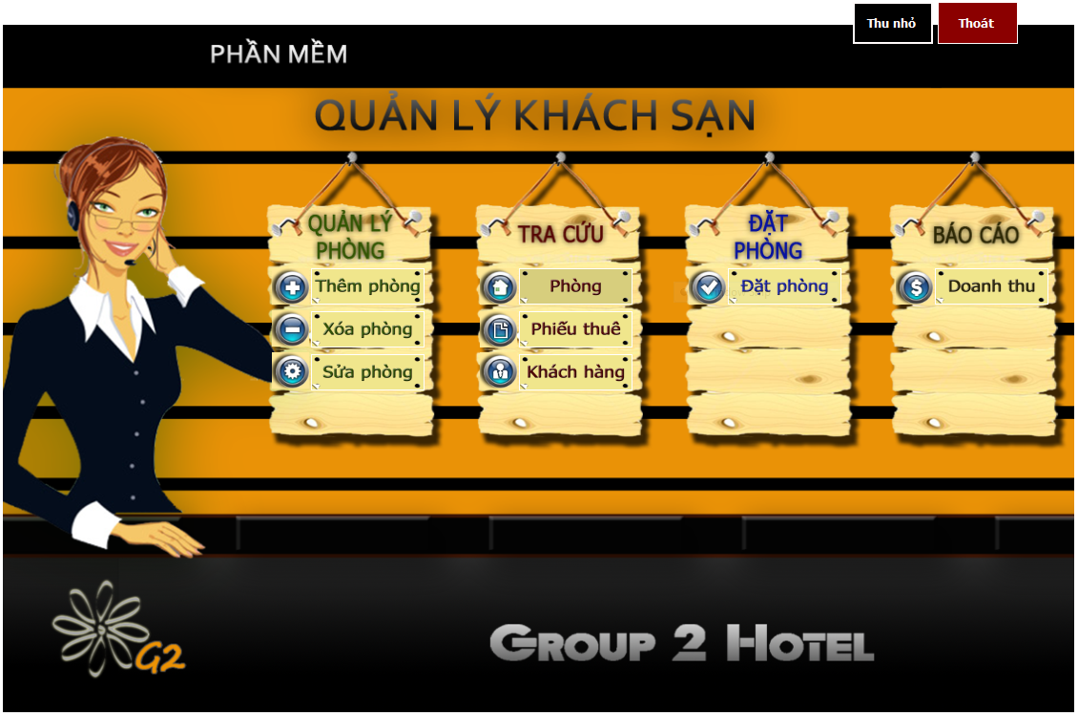
GiỚI THIỆU SẢN PHẨM

Slide 7
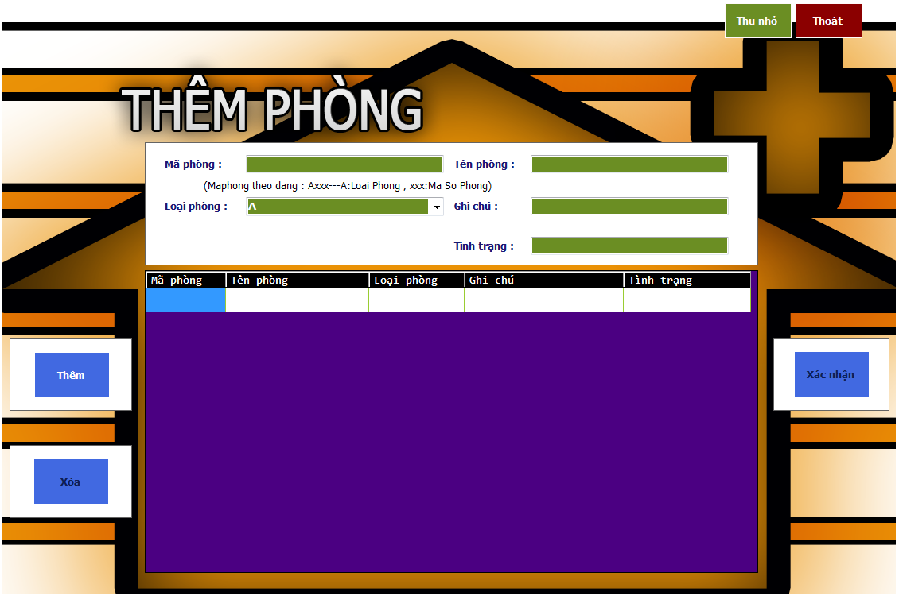
GiỚI THIỆU SẢN PHẨM

Slide 8
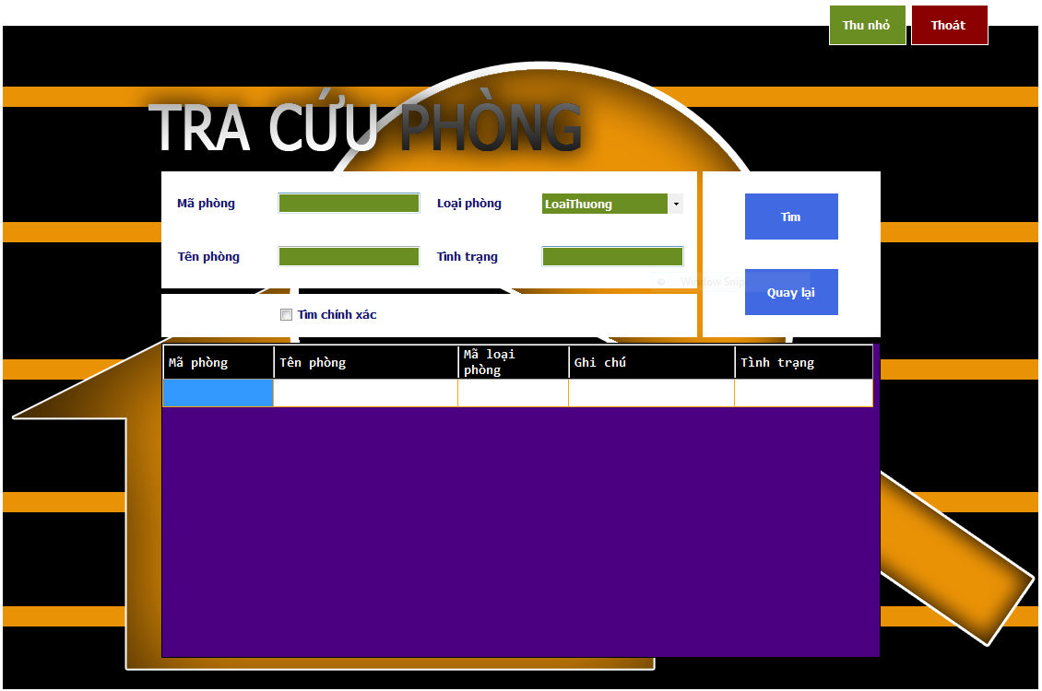
GiỚI THIỆU SẢN PHẨM

Slide 9
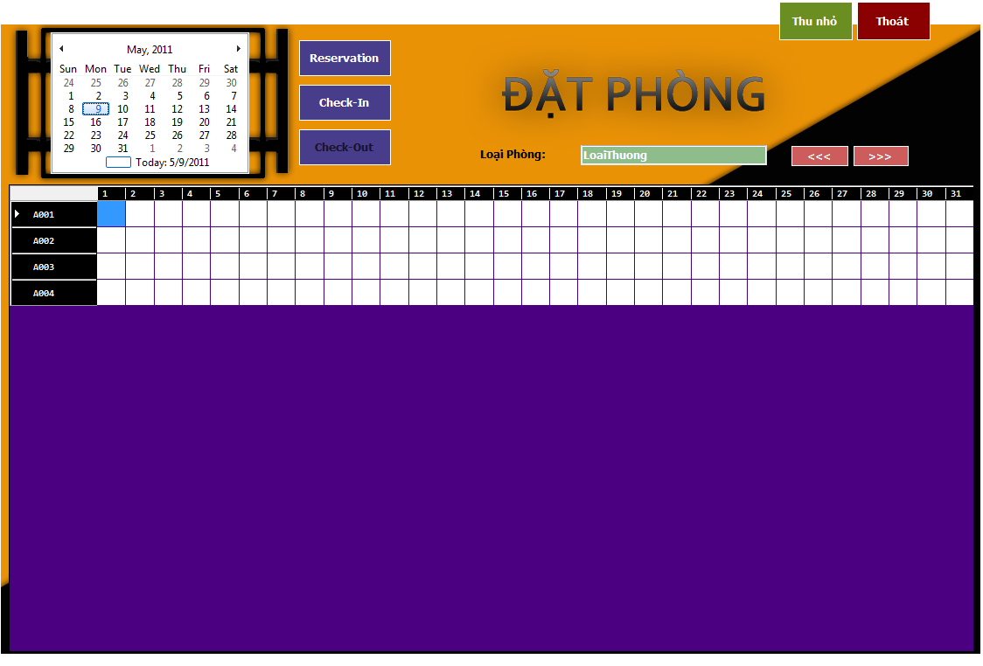
GiỚI THIỆU SẢN PHẨM

Slide 10
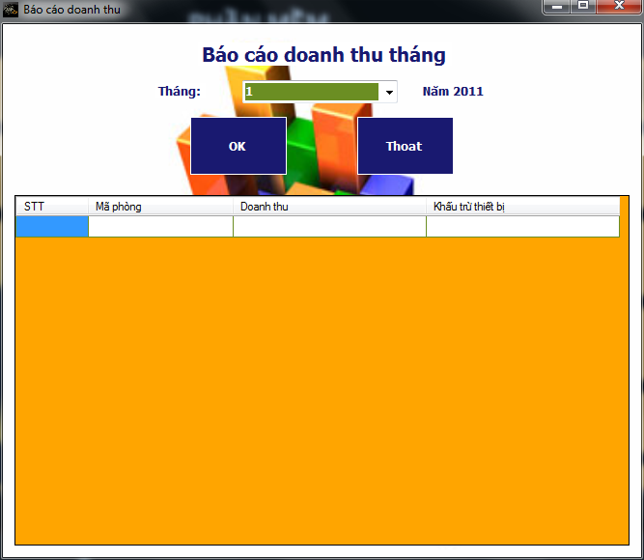
GiỚI THIỆU SẢN PHẨM

Slide 11
GiỚI THIỆU SẢN PHẨM
HOTEL
MANAGEMENT
Đặt phòng
Hủy phòng
Xem sơ đồ phòng
In hóa đơn
Tình hình sử dụng phòng
Danh sách đặt phòng
Danh sách check in
Danh sách check out
Thông tin khách thuê
Phân loại khách thuê
…

Slide 12
THUẬT TOÁN ĐẶT PHÒNG
Hành động
Hậu quả
Tác hại
Thêm vào phiếu đặt phòng
Xóa phiếu đặt phòng (hủy đặt phòng)
Có đặt phòng nhưng không check in (nhận phòng)
Phân mảnh
Khó quản lí
Giảm doanh thu
http://www.ppt-to-video.com
Notes:
Phân mảnh là gì?

Slide 13
THUẬT TOÁN ĐẶT PHÒNG
THUẬT TOÁN ĐẶT PHÒNG
BACKTRACKING
Tô Màu Đồ Thị
http://www.ppt-to-video.com

Slide 14
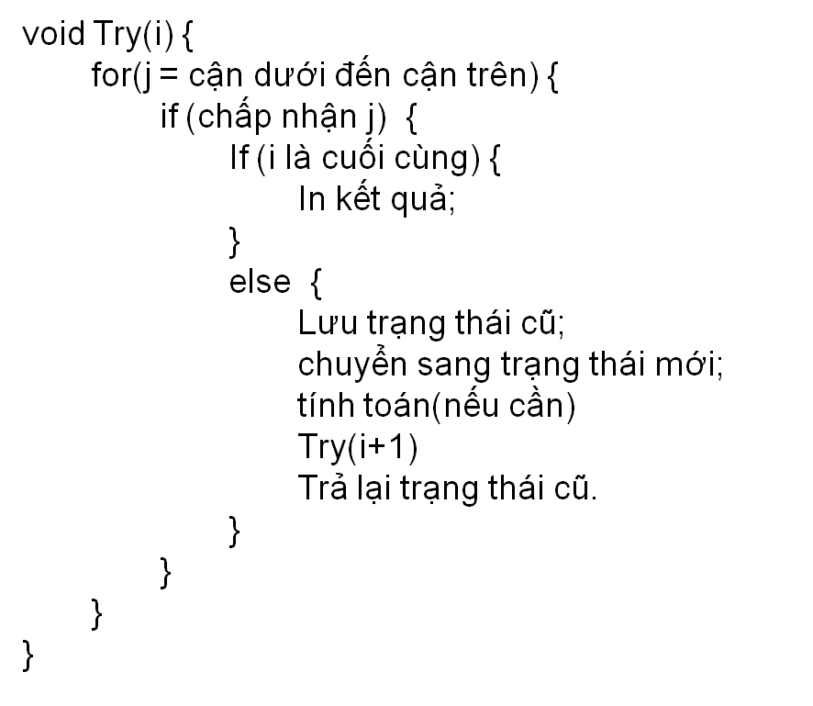
THUẬT TOÁN ĐẶT PHÒNG
Ý TƯỞNG?
BACKTRACKING
Notes:
Cần giải thích thêm!

Slide 15
THUẬT TOÁN ĐẶT PHÒNG
void Try(i) {
  for(các phòng j) {
  if (phiếu thuê I có thể chuyển tới phòng j) {
  If (I > số phiếu thuê) {
  In ra ds phiếu thuê và phòng tương ứng
  }
  else {
    Lưu lại phòng cũ của phiếu thuê i;
    Chuyển phiếu thuê I sang phòng j;
    Tính tổng chỉ số phòng trống;
    if (chỉ số phòng trống > Max) {
    Max = chỉ số phòng trống;
    Lưu vết phiếu thuê I ở phòng j;
    }
    Try(i+1)
    Trả lại phòng cũ cho phiếu thuê i.
  }
  }
  }
}
ÁP DỤNG
BACKTRACKING
Notes:
Cần giải thích thêm!

Slide 16

THUẬT TOÁN ĐẶT PHÒNG
 | 1 | 2 | 3 | 4 | 5 | 6 | 7 | 8 | 9
1 | 1 | x |  |  | 4 | 3 | 2 | 1 | x
2 | x |  | x | 2 | 1 | x |  |  | 1
3 | 4 | 3 | 2 | 1 | x |  |  | 2 | 1
4 | 3 | 2 | 1 | x |  |  | 3 | 2 | 1
 | 1 | 2 | 3 | 4 | 5 | 6 | 7 | 8 | 9
1 | 1 | x |  |  | 4 | 3 | 2 | 1 | x
2 | 2 | 1 | x | 2 | 1 | x |  |  | 1
3 | x |  | 2 | 1 | x |  |  | 2 | 1
4 | 3 | 2 | 1 | x |  |  | 3 | 2 | 1
Notes:
Cần giải thích thêm!

Slide 17

THUẬT TOÁN ĐẶT PHÒNG
 | 1 | 2 | 3 | 4 | 5 | 6 | 7 | 8 | 9
1 | 1 | x |  |  | 4 | 3 | 2 | 1 | x
2 | x |  | x | 2 | 1 | x |  |  | 1
3 | 4 | 3 | 2 | 1 | x |  |  | 2 | 1
4 | 3 | 2 | 1 | x |  |  | 3 | 2 | 1
 | 1 | 2 | 3 | 4 | 5 | 6 | 7 | 8 | 9
1 | 1 | x |  |  | 4 | 3 | 2 | 1 | x
2 | 2 | 1 | x | 2 | 1 | x |  |  | 1
3 | 4 | 3 | 2 | 1 | x |  |  | 2 | 1
4 | x |  | 1 | x |  |  | 3 | 2 | 1
Notes:
Cần giải thích thêm!

Slide 18
THUẬT TOÁN ĐẶT PHÒNG
Tổng = 36
 | 1 | 2 | 3 | 4 | 5 | 6 | 7 | 8 | 9
1 | 1 | x |  |  | 4 | 3 | 2 | 1 | x
2 | 2 | 1 | x | 2 | 1 | x |  |  | 1
3 | x |  | 2 | 1 | x |  |  | 2 | 1
4 | 3 | 2 | 1 | x |  |  | 3 | 2 | 1
11
7
6
12

Slide 19
THUẬT TOÁN ĐẶT PHÒNG
Tổng = 40
Tốt hơn
 | 1 | 2 | 3 | 4 | 5 | 6 | 7 | 8 | 9
1 | 1 | x |  |  | 4 | 3 | 2 | 1 | x
2 | x |  | x | 2 | 1 | x |  |  | 1
3 | 4 | 3 | 2 | 1 | x |  |  | 2 | 1
4 | 3 | 2 | 1 | x |  |  | 3 | 2 | 1
11
4
13
12

Slide 20
THUẬT TOÁN ĐẶT PHÒNG
Tổng = 36
Xấu hơn
 | 1 | 2 | 3 | 4 | 5 | 6 | 7 | 8 | 9
1 | 1 | x |  |  | 4 | 3 | 2 | 1 | x
2 | 2 | 1 | x | 2 | 1 | x |  |  | 1
3 | 4 | 3 | 2 | 1 | x |  |  | 2 | 1
4 | x |  | 1 | x |  |  | 3 | 2 | 1
11
7
13
7

Slide 21
THUẬT TOÁN ĐẶT PHÒNG
Text
Số ngày trống liên tục của phòng cao hơn
Trường hợp có tổng chỉ số phòng trống lớn hơn
Dễ cho khách thuê hơn

Slide 22
HỎI VÀ ĐÁP
?

Slide 23

Thank You !

